Slide 1

Base de datos distribuida
CS2702 Bases de Datos II
Semana 11
Heider Sanchez
hsanchez@utec.edu.pe

Slide 2
Diseño de base de datos distribuidas

Slide 3
Diseño de BDD
Fragmentar: decidir dónde situar las partes de la BDD
Se puede plantear dos enfoques
Bottom-up
Ya existen multiples base de datos (en diferentes sitios)
A uno individual
No hay problemas de diseño!!
Top-down
Comience con una pizarra en blanco (desde cero)
Similar al diseño centralizado de DB
Se presentan problemas de diseño!!

Slide 4
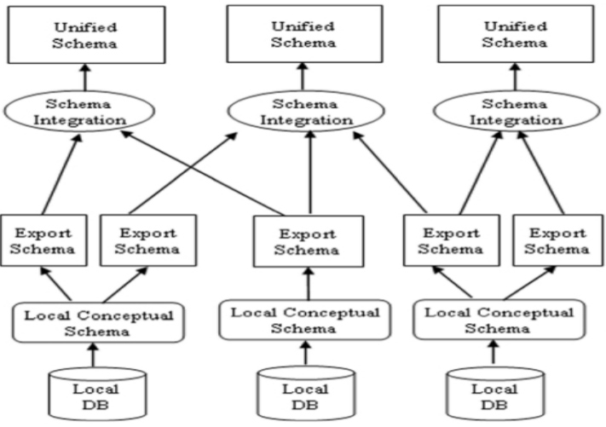
Diseño de BDD
Bottom-up

Slide 5
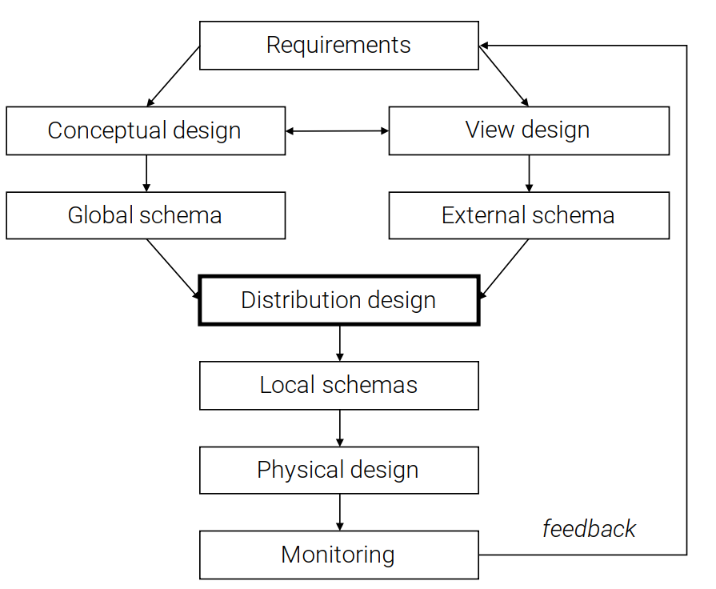
Diseño de BDD
Top-down

Slide 6
Diseño de BDD
Nuevos Problemas!!
¿Como dividimos los datos? (fragmentación)
¿En donde debe ir cada fragmento? (Asignación)
→No son independiente, pero los cubriremos por separado!!

Slide 7
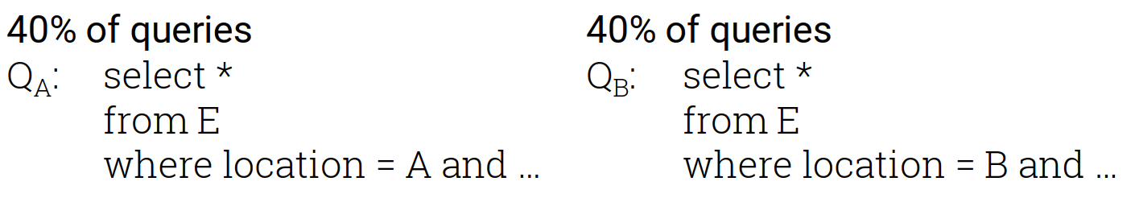
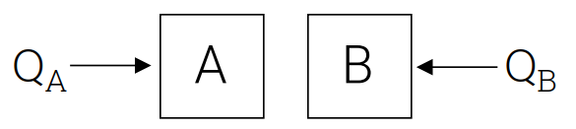
Diseño de BDD
Ejemplo:
Sea la relación Empleado
E(id, name, salary, location, …)
Motivación: dos sitos A, B

Slide 8
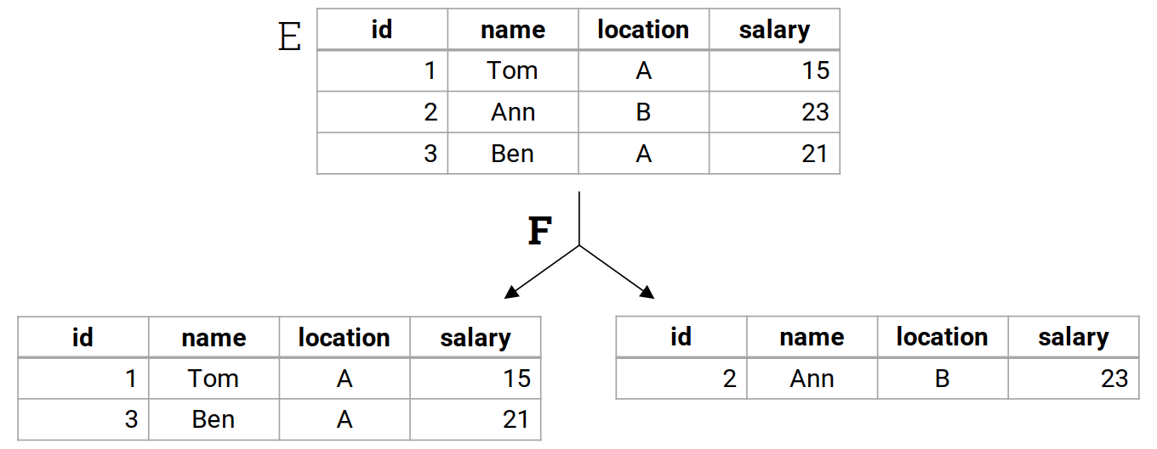
Fragmentación
Dividir los datos de la tabla E …
A
B

Slide 9
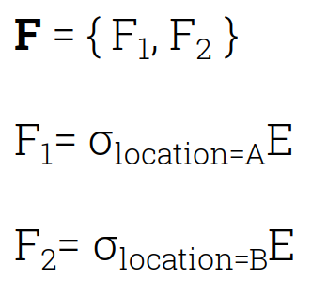
Fragmentación
Dividir los datos de la tabla E …
→ Fragmentación horizontal primaria

Slide 10
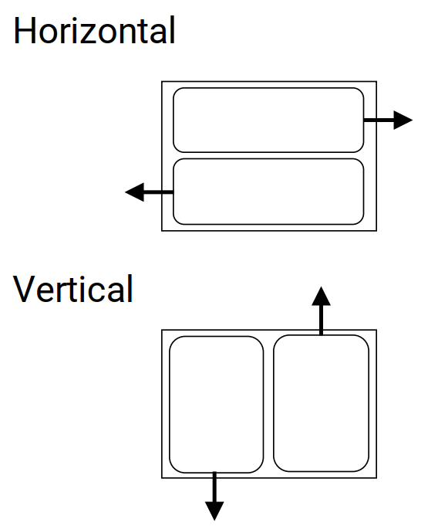
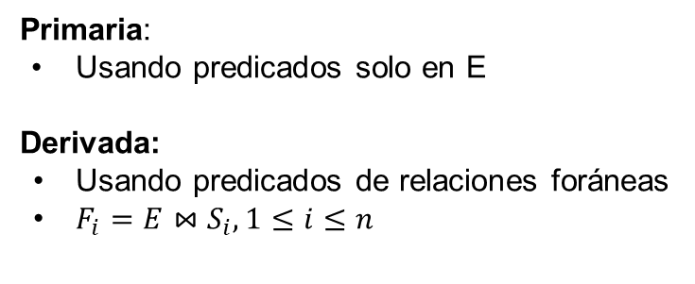
Fragmentación
Primaria:
Usando predicados solo en E
Derivada:
Usando predicados de relaciones foráneas
$F_{i}=E⋈S_{i},1≤i≤n$

Slide 11
Fragmentación Horizontal

Slide 12
Fragmentación Horizontal
Técnicas de particionamiento
Round robin
Hash (atributos discretos)
Range (atributos discretos, continuos)
List (atributos categóricos)

Slide 13
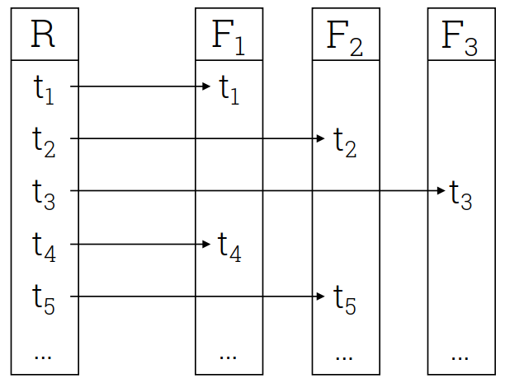
Fragmentación Horizontal
Particionamiento Round robin
Distribuye los datos de manera uniforme.
Bueno para escanear una relación completa
No es bueno para consultas puntuales o por rango

Slide 14
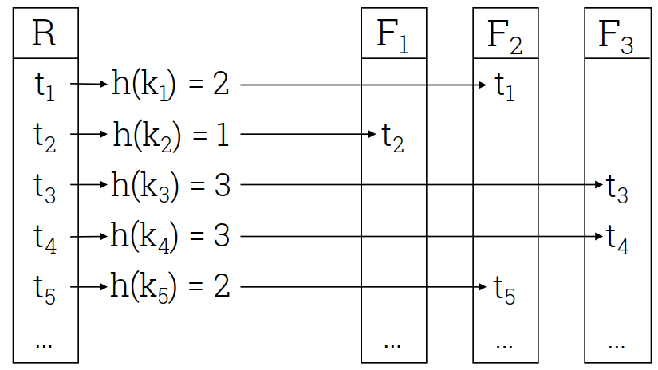
Fragmentación Horizontal
Particionamiento Hash
Distribuye los datos uniformemente si la función hash es buena.
Bueno para consultas puntuales sobre claves y uniones.
No es bueno para consultas por rango y consultas puntales que no están en clave.

Slide 15
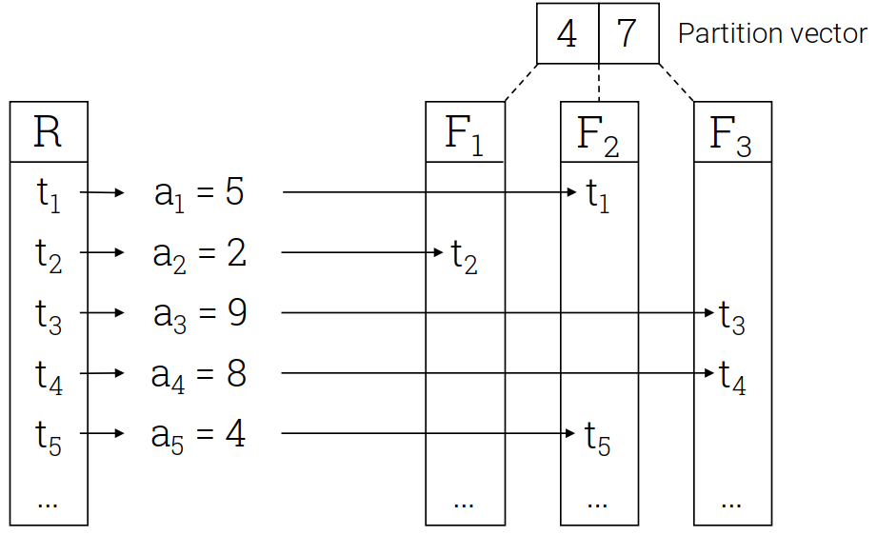
Fragmentación Horizontal
Particionamiento Range
Bueno para consultas por rango en el atributo de partición.
Necesidad de seleccionar un buen vector para evitar sesgo de datos / ejecución.

Slide 16
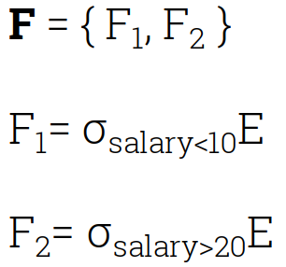
Fragmentación Horizontal
¿Buena fragmentación?
Ejemplo 1:

Slide 17
Fragmentación Horizontal
¿Buena fragmentación?
Ejemplo 1:
→ Problema: algunas tuplas se pierden (10 ≤ salary < 20)

Slide 18
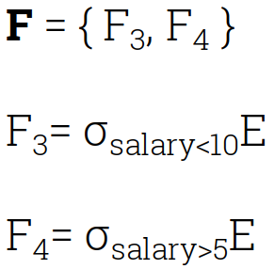
Fragmentación Horizontal
¿Buena fragmentación?
Ejemplo 2:

Slide 19
Fragmentación Horizontal
¿Buena fragmentación?
Ejemplo 2:
→ Problema: algunas tuplas duplicadas (5 < salary < 10)

Slide 20
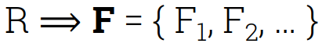
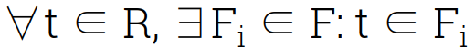
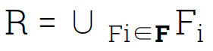
Fragmentación Horizontal
Propiedades de la fragmentación:
Sea
Las propiedades deseadas para una fragmentación horizontal son:
Completitud
Desarticulación
Reconstrucción

Slide 21
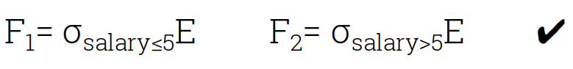
Fragmentación Horizontal
¿Cómo asegurar la completitud y la desarticulación?
Verificación manual
Genera automáticamente fragmentos que cumplan dichas propiedades.

Slide 22
Fragmentación Horizontal
Predicados Minterm (Términos Mínimos)
Considerar los predicados simples utilizados en las consultas.
Ej.:
Generar todos predicados minterm posibles
Eliminar los inútiles

Slide 23
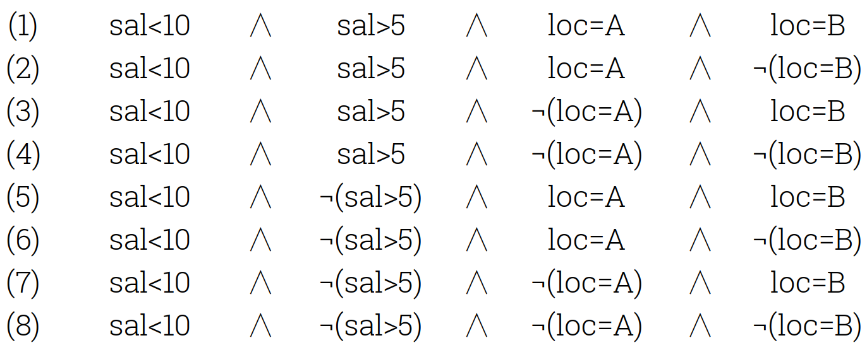
Fragmentación Horizontal
Predicados Minterm

Slide 24
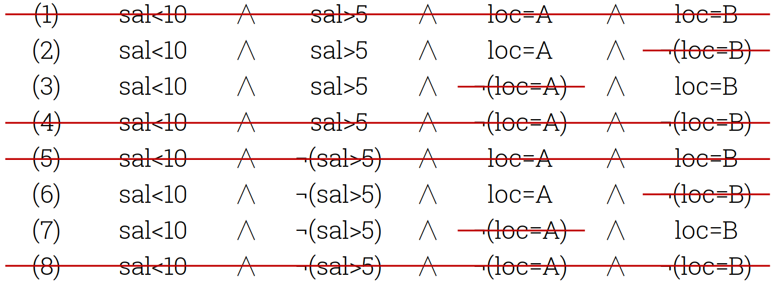
Fragmentación Horizontal
Predicados Minterm

Slide 25
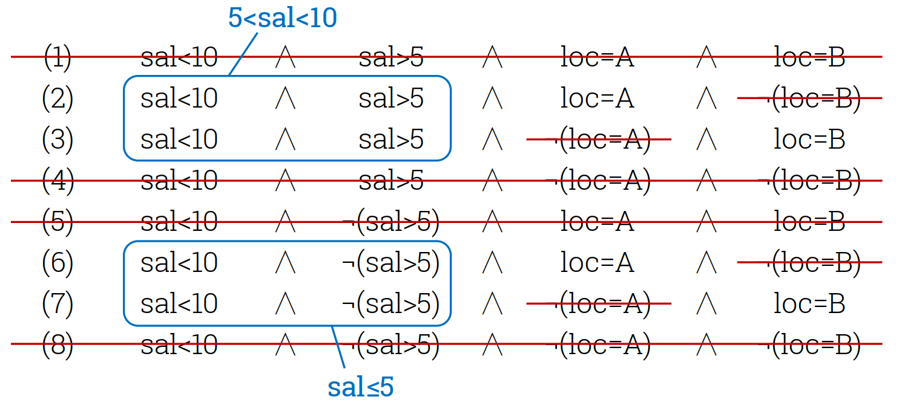
Fragmentación Horizontal
Predicados Minterm

Slide 26
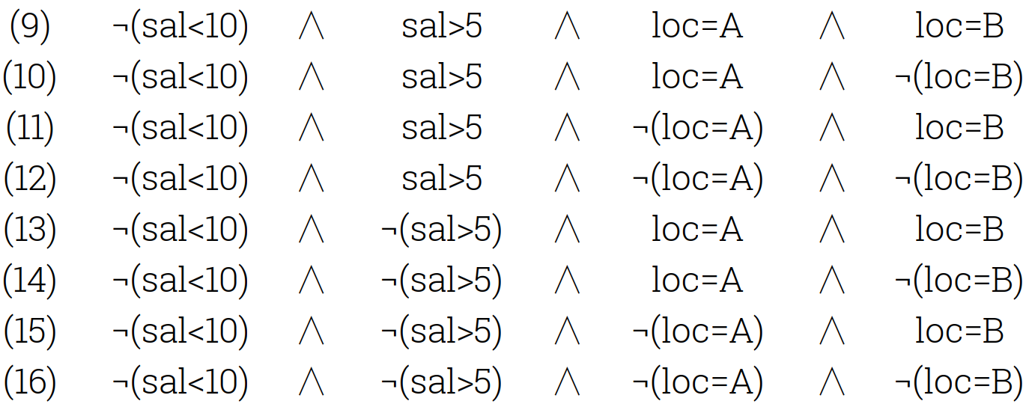
Fragmentación Horizontal
Predicados Minterm

Slide 27
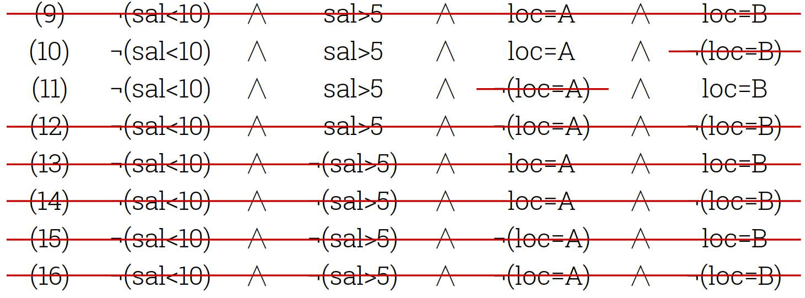
Fragmentación Horizontal
Predicados Minterm

Slide 28
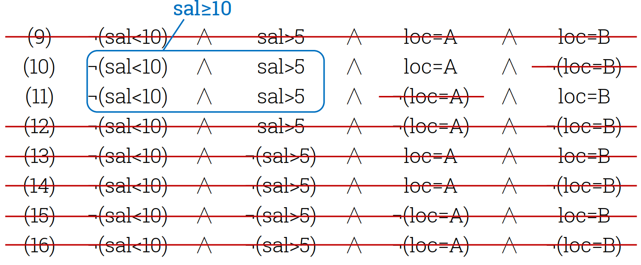
Fragmentación Horizontal
Predicados Minterm

Slide 29
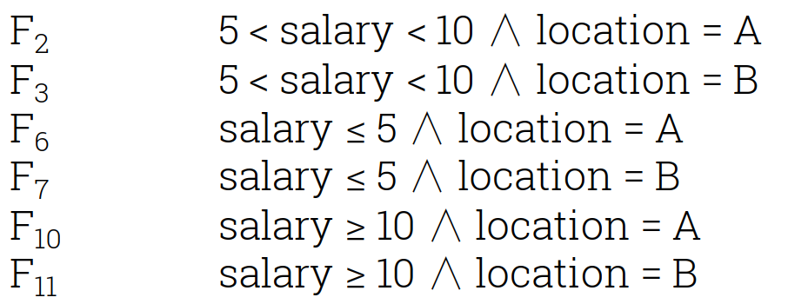
Fragmentación Horizontal
Predicados Minterm
Fragmentos finales

Slide 30
Fragmentación Horizontal
Predicados Minterm
La eliminación de fragmentos inútiles depende de la semántica de la aplicación.
Ejercicio: si la ubicación podría ser distinta de A o B, ¿Qué fragmentos se debería agregar?:

Slide 31
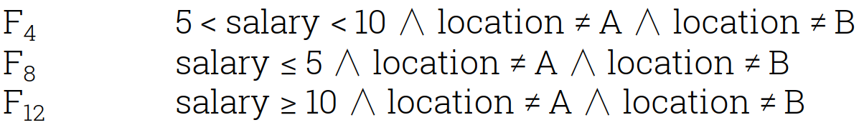
Fragmentación Horizontal
Predicados Minterm
La eliminación de fragmentos inútiles depende de la semántica de la aplicación.
Ejercicio: si la ubicación podría ser distinta de A o B, ¿Qué fragmentos se debería agregar?:

Slide 32
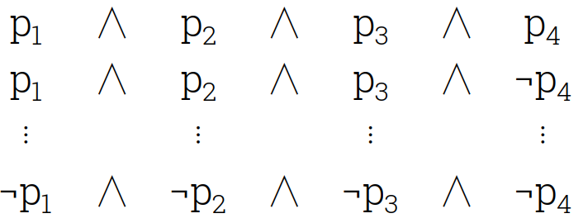
Fragmentación Horizontal
Predicados Minterm
¿Por qué funciona esta técnica?
Para ilustrar, consideremos las predicados simples p₁, p₂, p₃, p₄
Predicados Minterm:

Slide 33
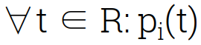
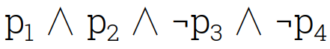
Fragmentación Horizontal
Predicados Minterm
(1) ¿Completitud?
es verdadero o falso
Digamos que, p₁(t) y p₂(t) son verdaderos, p₃(t) y p₄(t) son falsos
Entonces t está en el fragmento con predicado

Slide 34
Fragmentación Horizontal
Predicados Minterm
(1) ¿ Desarticulación?
Digamos que t está en el fragmento con predicado
Entonces p₁(t) y p₂(t) son verdaderas; p₃(t) y p₄(t) son falsas
No hay otro fragmento en el que pueda estar t.

Slide 35
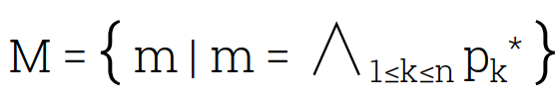
Fragmentación Horizontal
Predicados Minterm: Resumen
Dado un conjunto de predicados simples P = { p₁, p₂, …, p_{n} },
Los predicados minterms son:
En donde p_{k}* es o bien p_{k} o ¬p_{k}
Los fragmentos σmR para todo m ∈ M son completos y desarticulados.

Slide 36
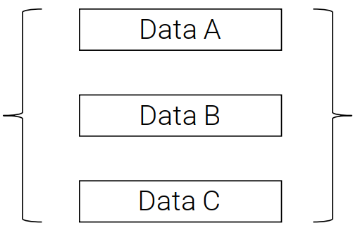
Fragmentación Horizontal
Patrones de Acceso Coincidentes
Otra propiedad de fragmentación deseada.
Frecuentemente son accedidos de manera conjunta.
Entonces tratar de colocarlos
en el mismo fragmento.

Slide 37
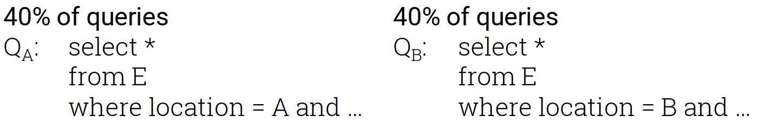
Fragmentación Horizontal
Patrones de Acceso Coincidentes
Tomemos el ejemplo definido anteriormente:

Slide 38
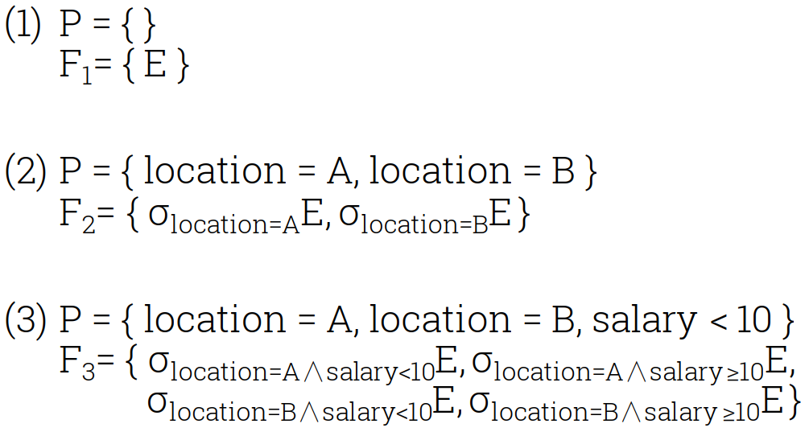
Fragmentación Horizontal
Patrones de Acceso Coincidentes
Consideremos las siguientes opciones de fragmentación:

Slide 39
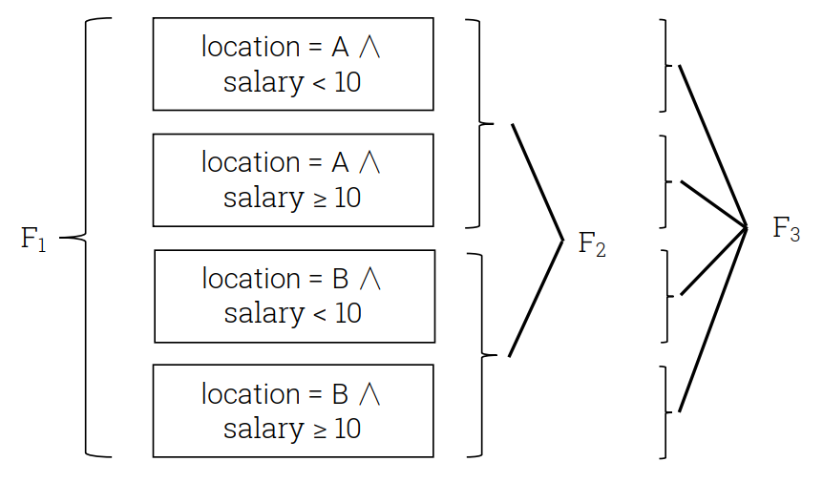
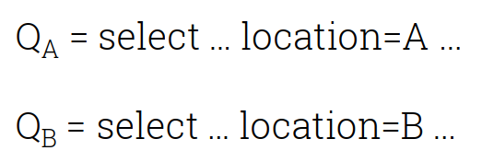
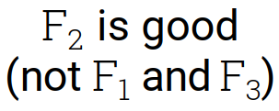
Fragmentación Horizontal
Patrones de Acceso Coincidentes
Consideremos las siguientes opciones de fragmentación:

Slide 40
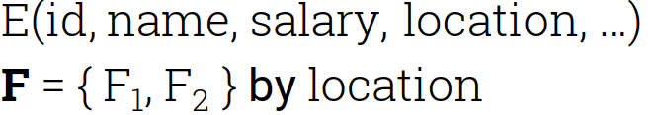
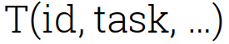
Fragmentación Horizontal Derivada
Sean las relaciones:
Una consulta común para tareas:
Dado el nombre del empleado, listar las tareas en las que trabaja.

Slide 41
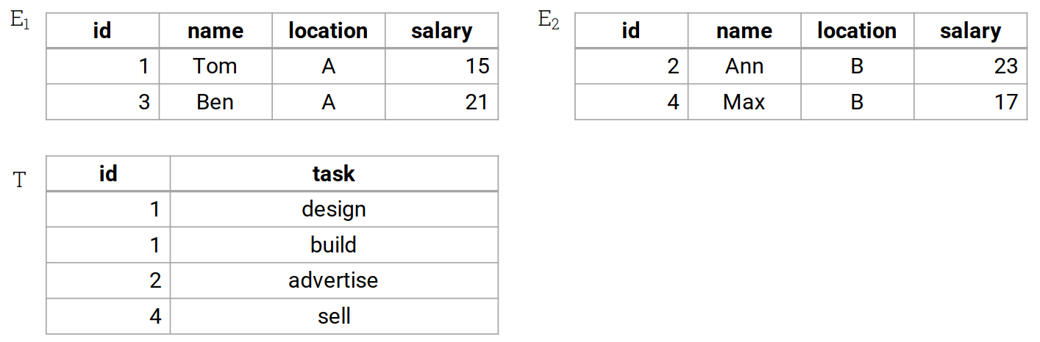
Fragmentación Horizontal Derivada

Slide 42
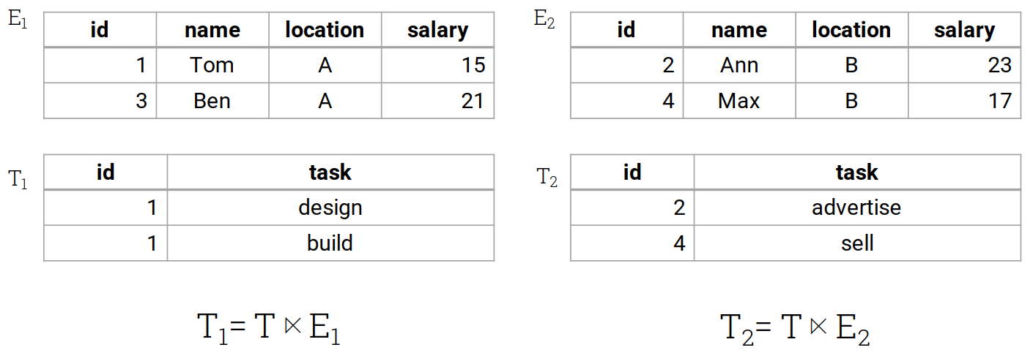
Fragmentación Horizontal Derivada

Slide 43
Fragmentación Horizontal Derivada
R ⋉ S = { t : t ∈ R ∧ ∃s ∈ S(Fun (t ∪ s)) }
where Fun(r) is as in the definition of natural join.
¿Cómo es el semijoin ⋉ en SQL?
Notes:
SELECT DISTINCT T.* FROM T LEFT JOIN E1 ON E1.id = T.id WHERE E1. id IS NOT NULL
SELECT T.* FROM T WHERE EXISTS (SELECT 1 FROM E1 WHERE E1. id = T.id)

Slide 44
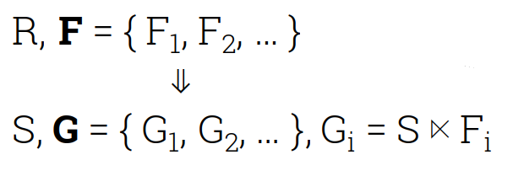
Fragmentación Horizontal Derivada
F podría ser primaria o derivada
Convención:
R es dueño
S es miembro

Slide 45
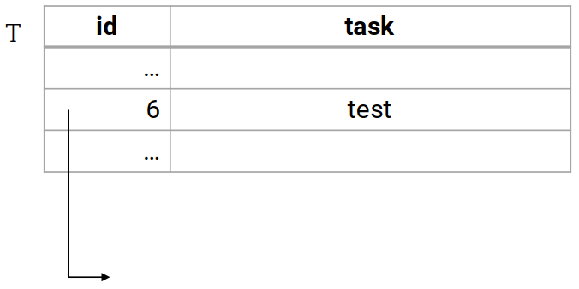
Fragmentación Horizontal Derivada
Comprobación de completitud, desarticulación y reconstrucción.
Si esta tupla no esta presente ni en T₁ ni en T₂
entonces la fragmentación no está completa.
¿Qué hay con las tuplas falsas en la fragmentación?
id = 6 debe estar presente en E₁ o E₂.

Slide 46
Fragmentación Horizontal Derivada
Para garantizar la completitud y reconstrucción necesariamente debemos hacer cumplir la integridad referencial:
El atributo Join de la relación miembro
Cada valor debe estar presente
El atributo Join de la relación dueño

Slide 47
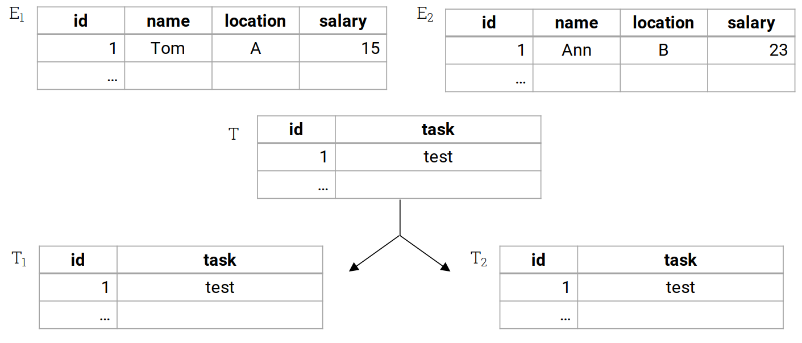
Fragmentación Horizontal Derivada
Sea el siguiente ejemplo de fragmentación:
Fragmentación viola
la desarticulación

Slide 48
Fragmentación Horizontal Derivada
Para garantizar la desarticulación :
El atributo join debe ser la llave de la relación dueño.

Slide 49
Base de Datos Distribuida en PostgreSQL
Extensiones para PostgreSQL
Distributed Computing on PostgreSQL.pdf
CITUS
Why the RDBMS is the future of distributed databases, ft. Postgres and Citus (citusdata.com)
YSQL
Distributed PostgreSQL on a Google Spanner Architecture - Query Layer - The Distributed SQL Blog (yugabyte.com)

Slide 50
Tópicos
Diseño de base de datos distribuidas
Fragmentación Horizontal
Fragmentación Vertical
Procesamiento de consultas
Descomposición
Localización
Optimización
Transacciones y control de concurrencia
MapReduce
NoSQL
MongoDB
Cassandra

